Slide 1
ROS2, 딥러닝 연동 자율주행 로봇
궁수상병_(신궁, 이수혁, 이상휘, 박병기)

Slide 2
목차
목표
역할 분담
시스템 구상도
ROS 2 노드 통신 설계 -> 병기
직진 주행 테스트
회전 주행 테스트
라인 인식
정적 장애물 회피 주행
동적 장애물 회피 주행
표지판 및 신호등 감지
좌회전
통합 결과
주요 트러블 슈팅
Q&A

Slide 3
목표

Slide 4
역할 분담

Slide 5
ROS 2 노드 통신 설계
노드 | 입력 토픽 (Subscribe) | 출력 토픽 (Publish) | 핵심 메커니즘 및 기능
cam_image | 카메라 HW 직접 연결 | /image_raw/compressed | • V4L2 기반 640x480 @30fps JPEG 압축 발행 • 멀티캐스트 차단 및 4개 IP 지정 유니캐스트 송신
lidar | 라이다 HW 직접 연결 | /filtered_scan /obstacle_status | • 정면 기준 좌우 15° (총 30°) 내 0.40m 장애물 스캔 • 위험 검출 시 [1.0], 안전 시 [0.0] 고속 발행
bridge | /esp_command | /esp_status | • ROS 2 제어 명령 수신 후 텍스트 포맷으로 파싱 • 보레이트 115200 인터페이스로 하드웨어(ESP32) 송수신

Slide 6
ROS 2 노드 통신 설계
노드 | 입력 토픽 (Subscribe) | 출력 토픽 (Publish) | 핵심 메커니즘 및 기능
cam_line | /image_raw/ compressed /control_state | /vision_status /image_line/compressed | • ROI 마스킹 및 각도 필터 기반 노란선/검은선 검출 • 중앙선 오차(error) 계산 및 가이드 오버레이 영상 발행
cam_yolo | /image_raw/ compressed | /traffic_sign_topic /image_yolo/compressed | • YOLOv7 기반 표지판(정지, 좌/우회전) 실시간 추론 • 관심영역(ROI) 및 신뢰도 검증 통과 데이터만 선별 발행
brain | /vision_status, /obstacle_status /traffic_sign_topic, /esp_status | /esp_command /control_state | • 상위 주행 상태 머신 제어 (CRUISE ↔ AVOID) • 에러 기반 PID 조향 연산 및 회피 시퀀스 트리거

Slide 7
직진 주행 테스트
IMU 자이로 퓨전 기반 정밀 직진 주행 시스템 (목표: 363cm)
H/W 오픈루프 밸런스 교정
좌우 모터 기계적 편차 극복을 위한 비대칭 가중치 적용 (A모터: 1.01, B모터: 1.00)
자이로 개입 전, 구동 초기 차체 틀어짐 방지 및 베이스라인 확보
오도메트리 정밀 영점 교정
순수 직선 주행 실측 데이터 기반 단위 거리당 틱 수 산출: 725.875 Ticks/cm
최종 목표 주행(363cm) 틱 수 설정: 263,493 Ticks
IMU 보정 알고리즘 및 PID 제어
동적 노이즈 대응: 전자기장에 취약한 지자기 센서 대신 자이로스코프(Z축) 독점 적분 방식 채택
정적 노이즈 제거: 초기 구동 시 100회 샘플링을 통한 오프셋 영점 보정
PID 제어: 비례 제어(Kp = 1.2)

Slide 8
직진 주행 테스트 영상

Slide 9
회전 주행 테스트
IMU 기반 제자리 회전 제어: 트러블슈팅 및 알고리즘 최적화
문제 현상 및 원인 분석
현상: 불규칙한 정지 각도 (15°~135° 편차) 및 180° 경계선 부호 역전으로 인한 무한 회전
원인: 회전 원심력 및 모터 전자기 노이즈(EMI)가 IMU 3차원 자세 필터(Pitch/Roll)를 교란하여 중심축(Yaw) 각도 왜곡 발생
핵심 해결 알고리즘: 자이로 Z축 순수 적분 (Gyro-Only Integration)
2D 수평면 가정: 왜곡에 취약한 3차원 필터 및 지자기 데이터를 과감히 배제
독립적 회전량 추적: 순수 Z축 회전 각속도(Raw Gyro Z) × 시간(dt)을 실시간 누적하여 계산
정밀도 향상을 위한 추가 제어 기법
정밀 정적 오차 보정 (Calibration): 부팅 시 수백 회 샘플링으로 자이로 Z축의 평균 오프셋 제거 (드리프트 최소화)
데드밴드(Deadband) 필터 & 적분 락(Lock): 회전 명령 시에만 적분 활성화, 미세 진동 노이즈(<0.1°/s) 컷오프로 정지 상태의 각도 흐름 완벽 차단

Slide 10
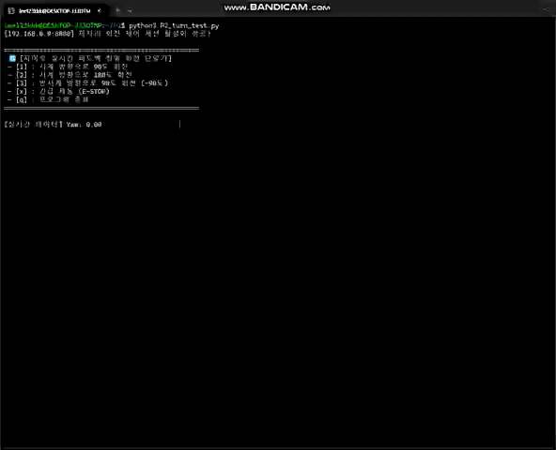
회전 주행 테스트 영상

Slide 11
라인 인식

Slide 12
동적/정적 장애물 주행
1. 장애물 감지 (lidar_node)
필터링: 전방 좌우 15° (총 30°) 영역을 실시간 감지
판단 및 발행: 0.40m 이내 장애물 물체 감지 시 감지 값([1.0]) 발행
2. 상태 전환 (brain_node)
모니터링: 위험 신호(1.0) 수신 즉시 obstacle_detected = True 마킹
모드 변경: 기존 PID 주행(CRUISE)을 즉시 중단하고 3초간 대기
정적 장애물: 대기 후 장애물 존재하면 정적 장애물로 판단 우회 주행 한다.
동적 장애물: 장애물 없으면 동적 장애물로 판단 계속 직진한다.
3. 제어 명령 처리 (brain_node)
비상 제동: 즉시 제동 명령 S 송신
동적 쟁애물일 경우 계속 직진
정적 장애물일 경우 우회 주행(1차선 -> 2차선 우회 주행, 2차선 -> 1차선 우회 주행)
)

Slide 13
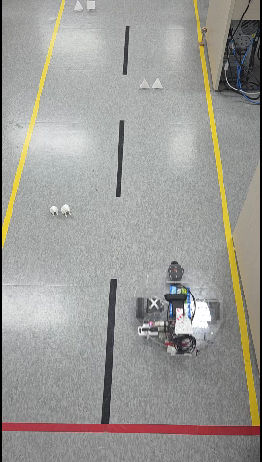
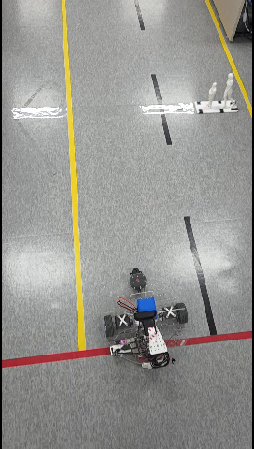
정적 장애물(회피) 동적 장애물(직진)

Slide 14
표지판 및 신호등 감지

Slide 15
좌회전

Slide 16
통합 결과

Slide 17
주요 트러블 슈팅

Slide 18
Q & A

